Slide 1

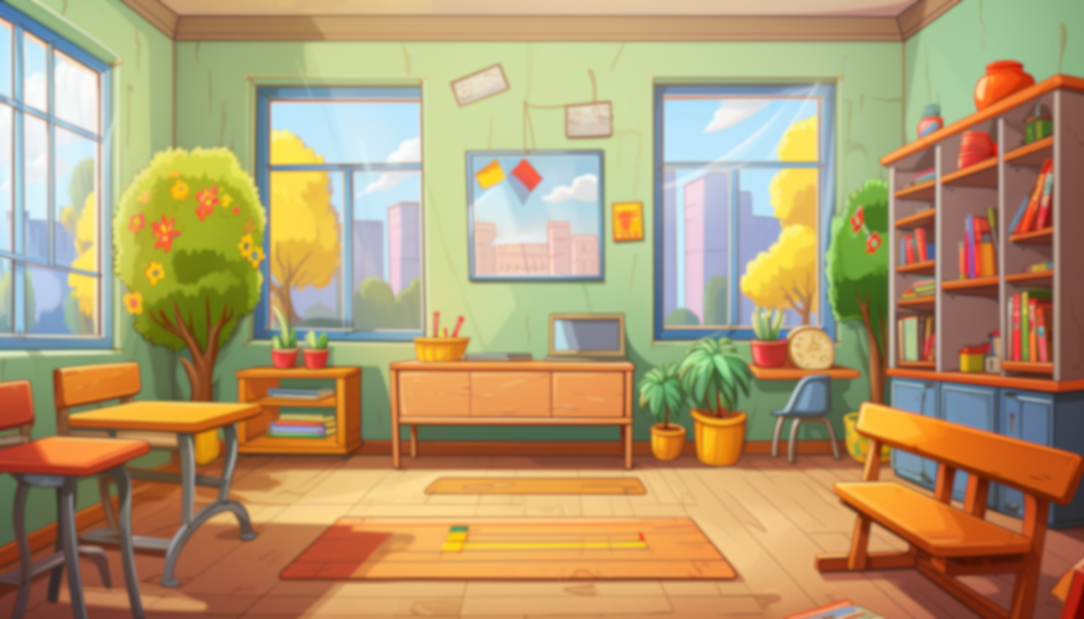
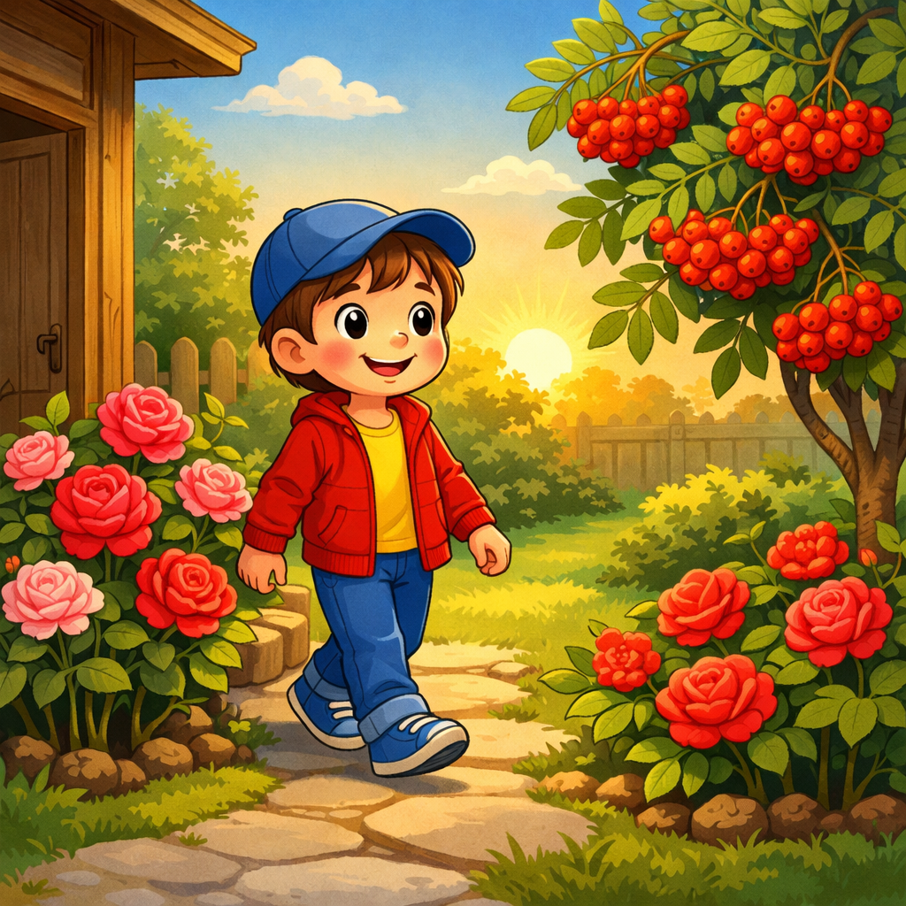
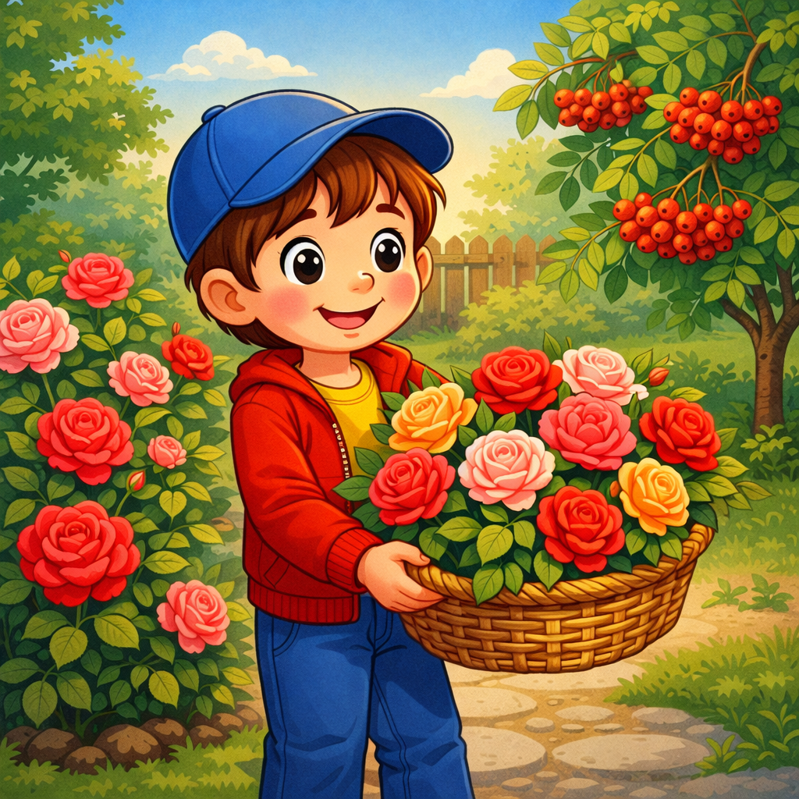

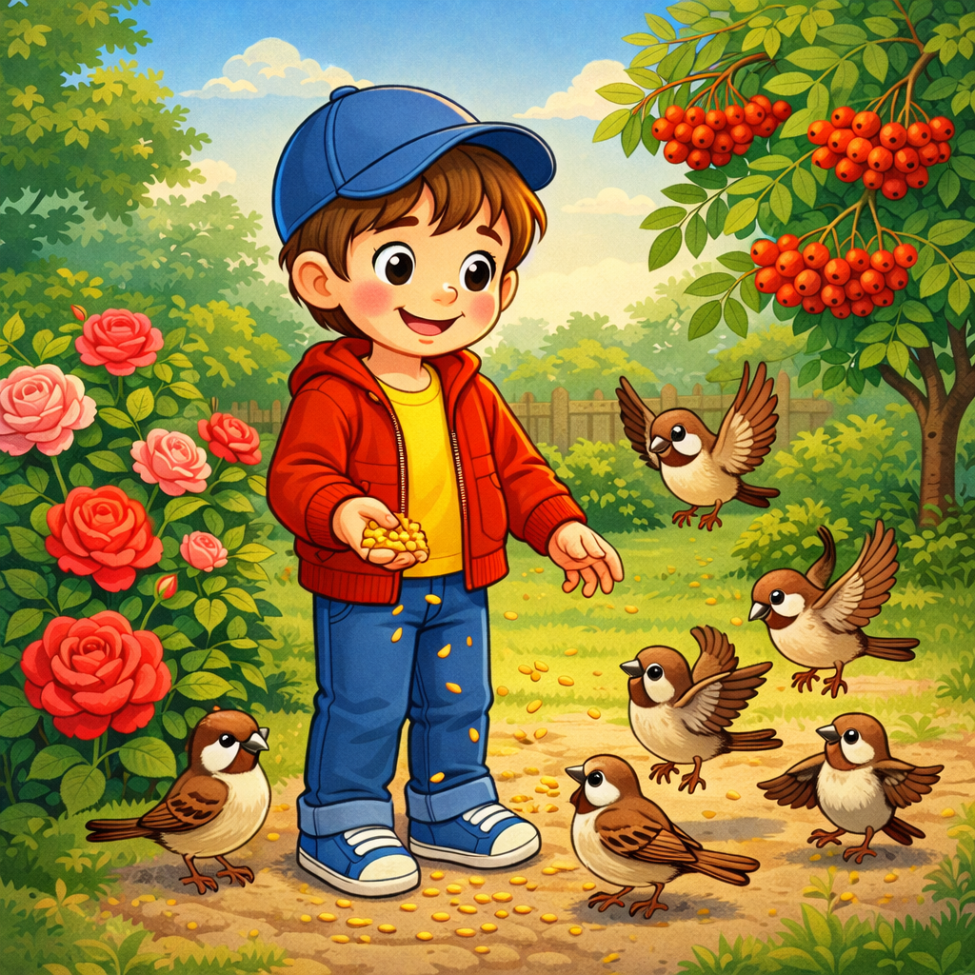
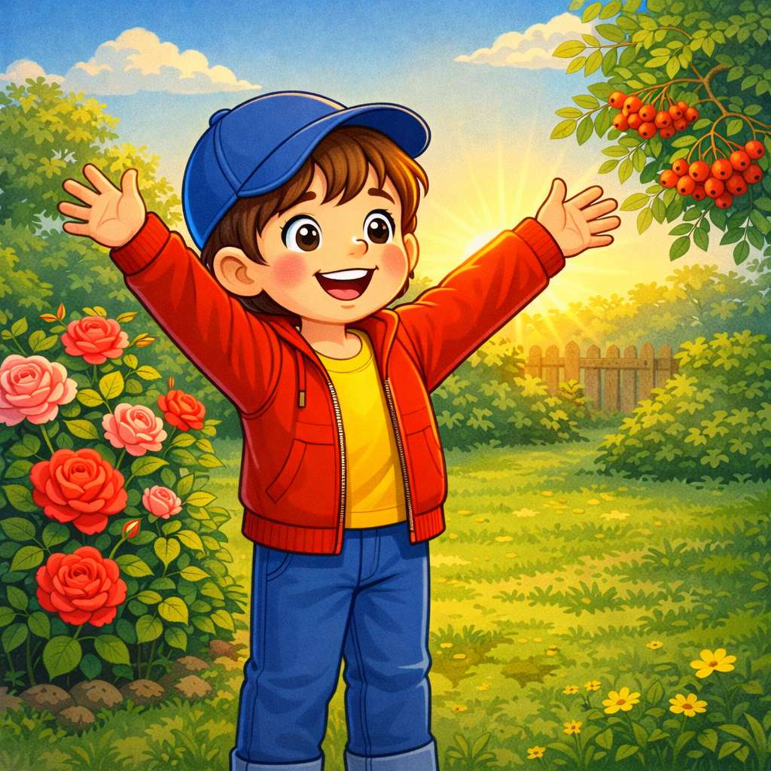

Хорошее утро
Рома рано утром вышел во двор. Во дворе росли розы и рябина. Рома собрал яркие розы в корзину.
Потом Рома покормил воробьёв зерном. Воробьи радостно прыгали вокруг Ромы. Рома был рад хорошему утру.
Вопросы к тексту:
1) Как зовут мальчиков и когда происходили события?
2) Что росло во дворе?
3) Почему утро для Ромы было хорошим?

